Slide 1
Eye-Controlled Mouse
เมาส์ควบคุมด้วยดวงตา
จัดทำโดย
นายธีรพงศ์ ลีลานุภาพ 42010148
นายนฤภัทร กำเนิดรัตน์ 42010164
อาจารย์ที่ปรึกษา
อ. เกียรติกูล เจียรนัยธนะกิจ

Slide 2
จุดประสงค์ของโครงงาน
1. เพื่อให้บุคคลที่พิการทางมือและเท้า
2. แนวทางในการพัฒนาเทคโนโลยี
Computer ในอนาคต

Slide 3
ขอบเขตของโครงงาน
1. Eye-mouse สามารถ click ขวา ,click
ซ้าย, double click และ drag and drop ได้
2. Program สามารถจับการเคลื่อนไหวของ
ตาได้

Slide 4
ความรู้ที่ใช้ในโครงการ
Image Processing
-ความรู้เรื่อง Bitmap file
-Similarity Segmentation :Thresholding

Slide 5
API Win32
-Mouse API
GetCursorPos
SetCurPos
Mouse_event
ShowCursor
-Bitmap API
BitBlt
StretchBlt

Slide 6
Functional Requirements
การเคลื่อนที่ของ Cursor เมาส์
Click ซ้าย
Click ขวา
Double Click
Drag and Drop

Slide 7
Non-functional Requirements
ความเร็ว
ความแม่นยำ
ความง่ายในการใช้
รองรับผู้ใช้ได้หลากหลายประเภท

Slide 8
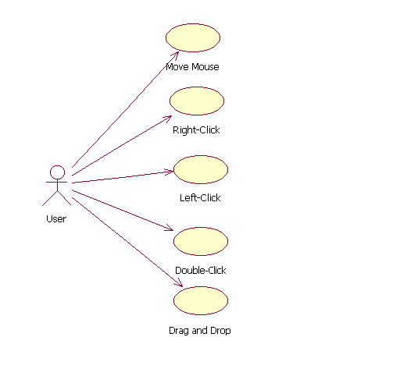
Design
Use Case

Slide 9
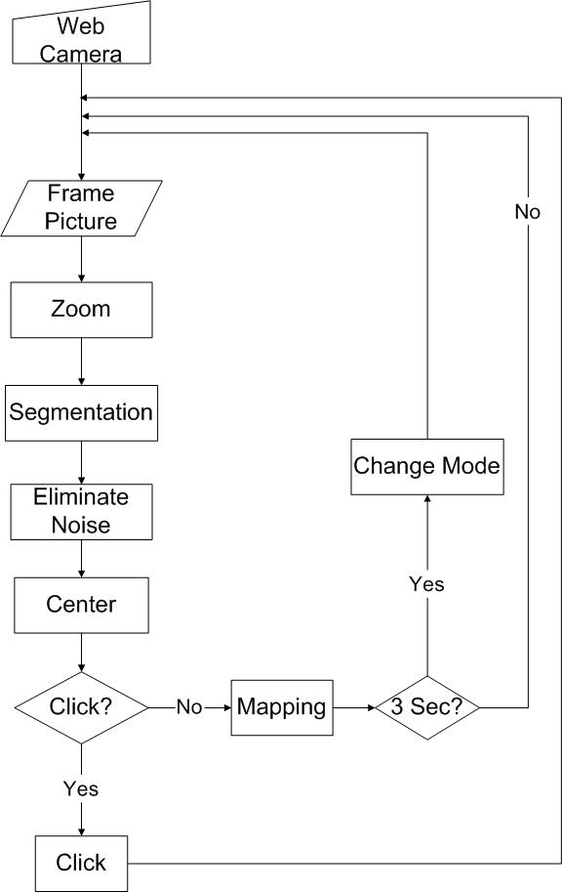
Flow Chart

Slide 10
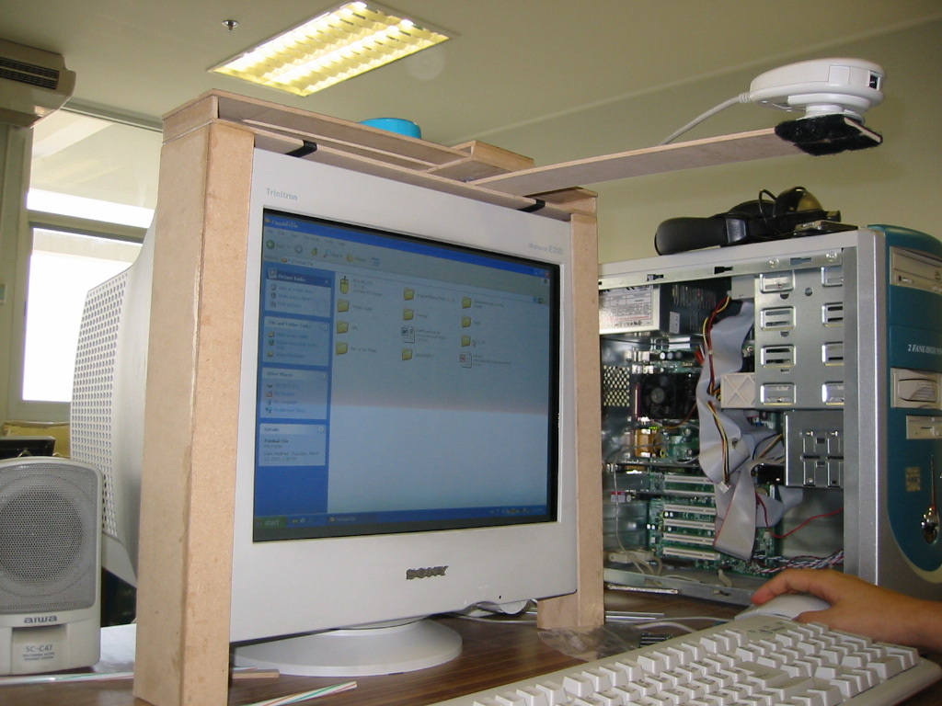
การวางตำแหน่ง Web-Camera

Slide 11
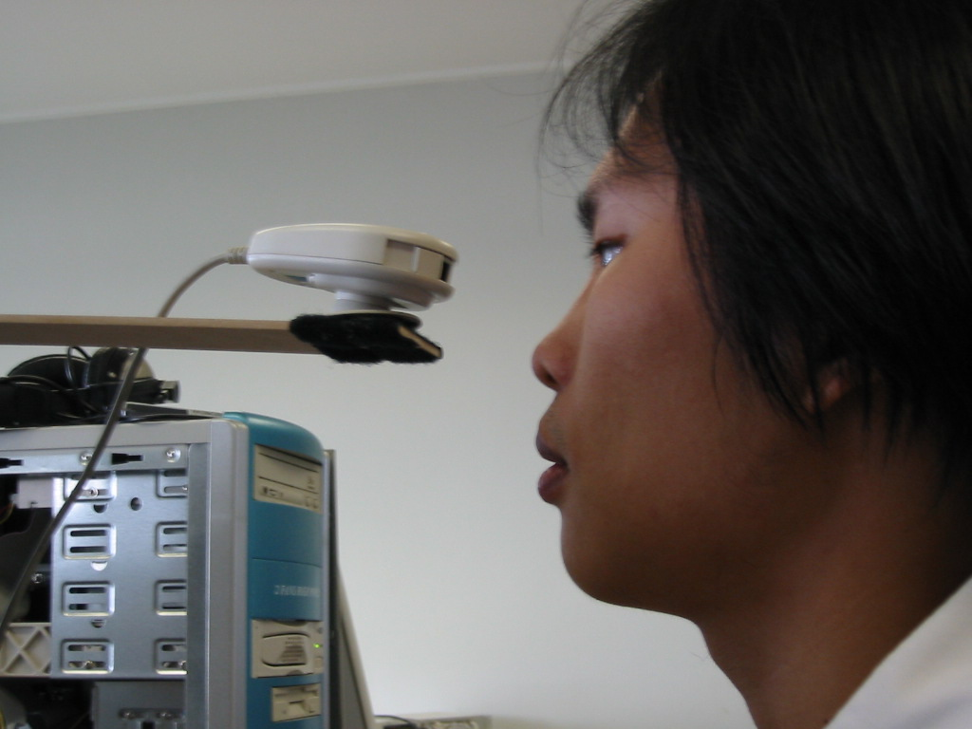

Slide 12
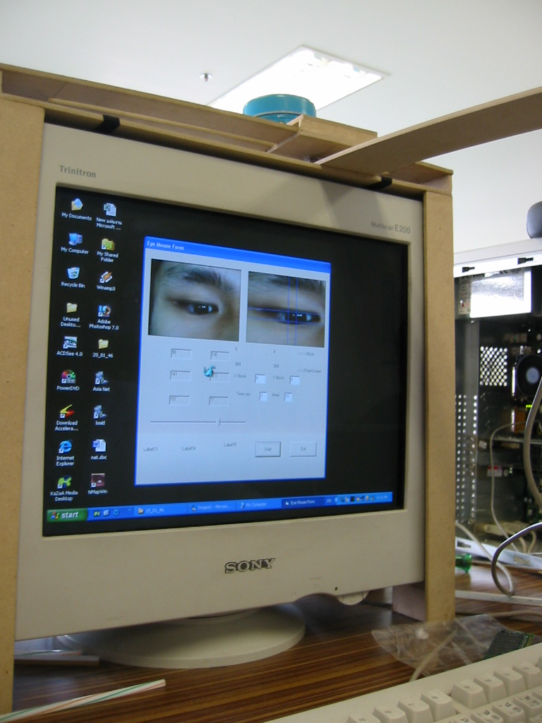
การกำหนดตำแหน่งตาให้อยู่ภายในกรอบ

Slide 13
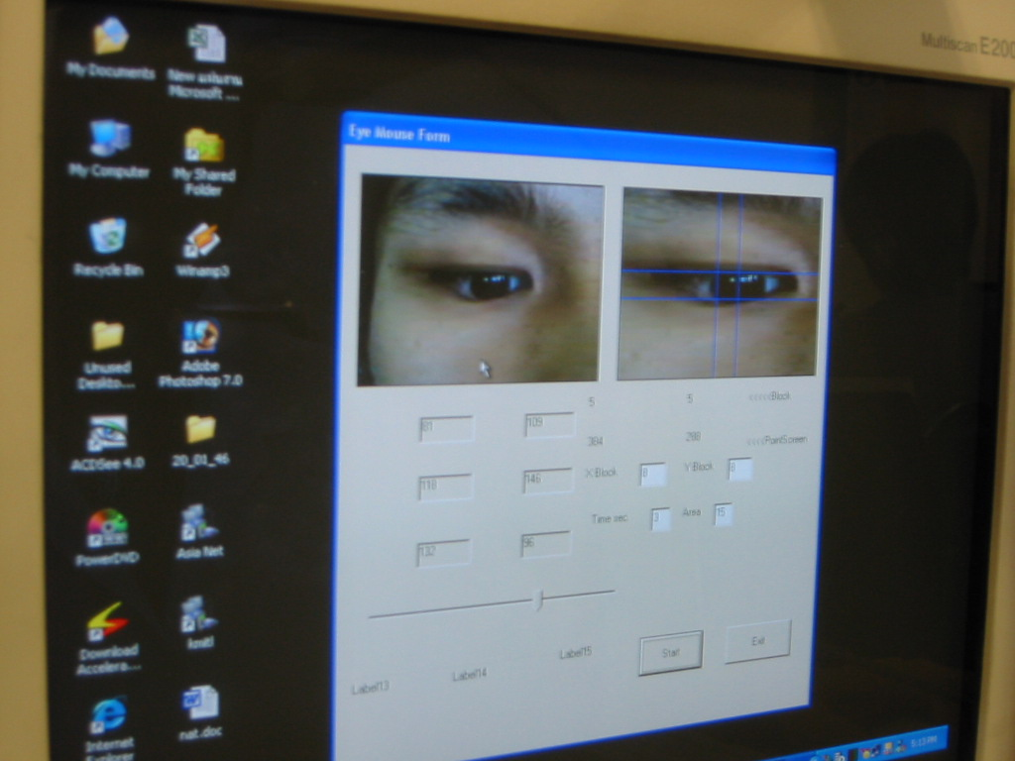
ทำการ Zoom

Slide 14
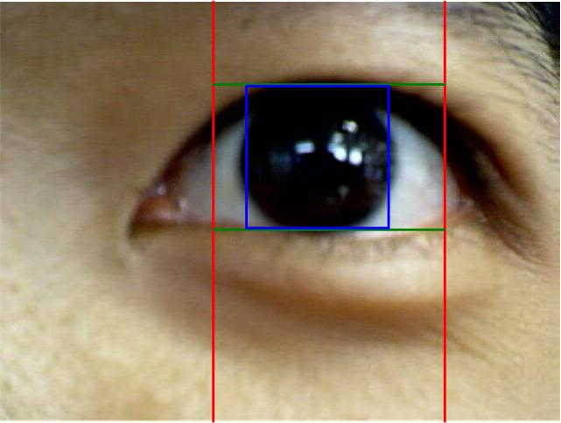
การกำจัดสิ่งรบกวน
แสดงหลักการสำคัญของการกำจัดสิ่งรบกวน เพื่อหาช่วงการค้นหา

Slide 15
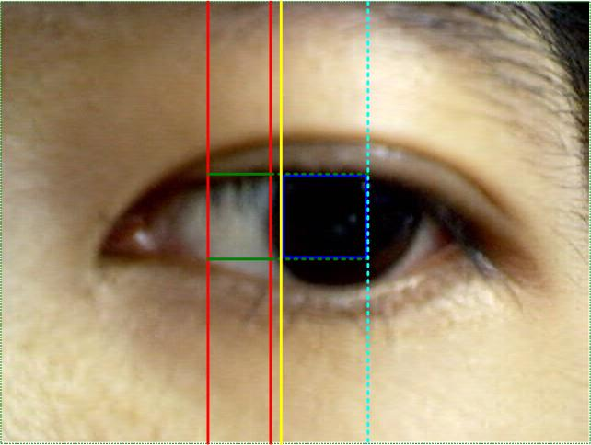
ภาพดวงตามองไปด้านซ้ายสุด(ขวาสุดของภาพ) จะเกิดปัญหาต้องแก้ไขการใช้ Sliding Window

Slide 16
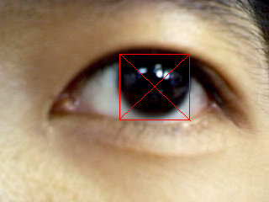
ทำการหา Center ของดวงตา

Slide 17
การ Mapping Center ของดวงตากับตำแหน่งใน Monitor
หน้าจอภาพ
ภาพจาก Web Camera

Slide 18
การClick
เคลื่อนตาไปทางซ้าย Click ซ้าย
เคลื่อนตาไปทางขวา Click ขวา
เคลื่อนตาไปด้านบน Drag
เคลื่อนตาไปด้านล่าง Double Click

Slide 19
การClick
การลาก
คลิกซ้าย
ไม่ทำอะไร
คลิกขวา
ดับเบิลคลิก

Slide 20
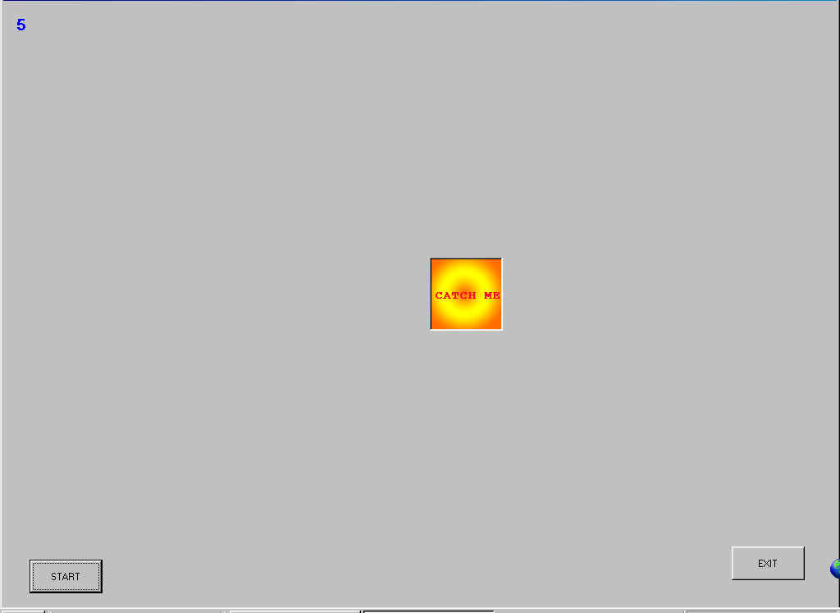
ทดสอบอัตราความเร็วของเมาส์

Slide 21
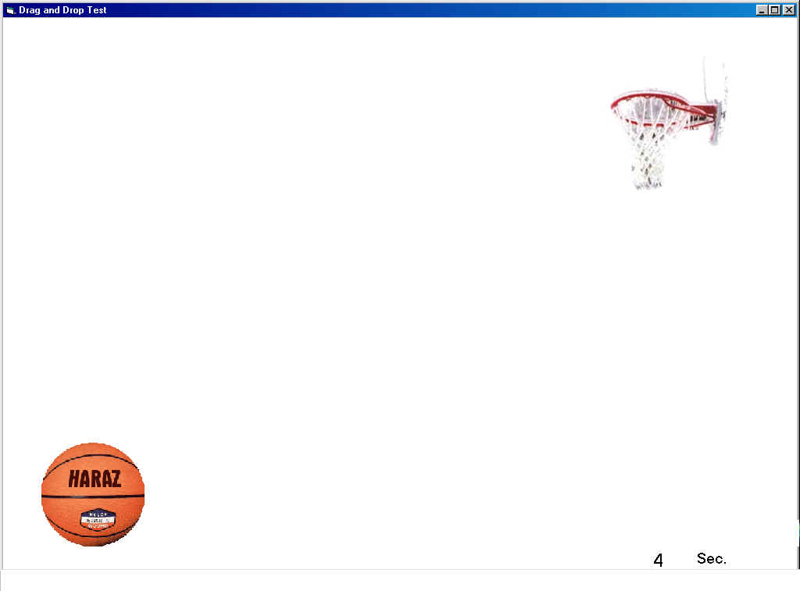
การทดสอบการลากและปล่อยของเมาส์

Slide 22
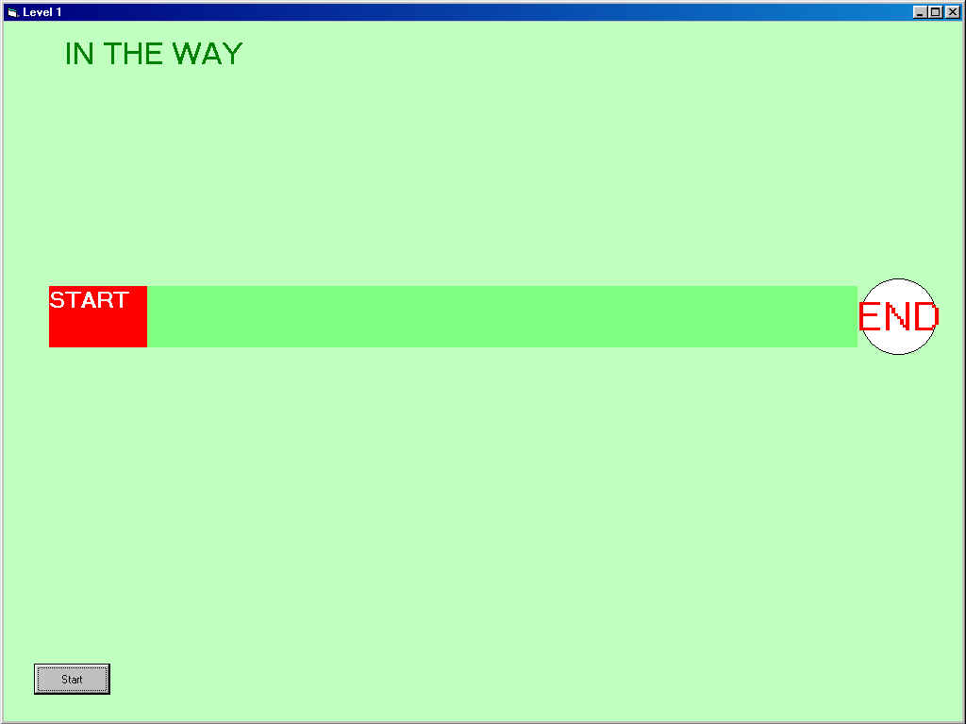
การออกแบบการทดสอบการควบคุมเมาส์ระดับ 1

Slide 23
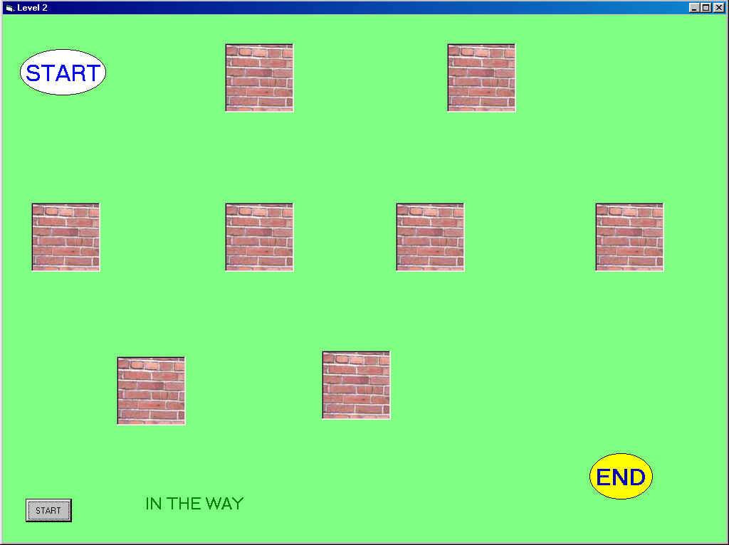
การออกแบบการทดสอบการควบคุมเมาส์ระดับ 2

Slide 24
ผลการทดสอบ
การทดสอบ
เมาส์ปกติ
เมาส์ควบคุมด้วยดวงตา
อัตราความเร็วของเมาส์ (Pixel/Sec.)
75.95
10.6
การลากและปล่อยของเมาส์(Sec.)
1.6
14.5
การควบคุมเมาส์ระดับ 1
(Out the way/Sec.)
0.35
0.636
การควบคุมเมาส์ระดับ 2
(Bump/Sec.)
0.383
0.552

Slide 25
สรุปผลการทดสอบโปรแกรม
Functional Requirement
ผลการทดสอบ
การเคลื่อนที่ของเคอร์เซอร์เมาส์
สามารถทำได้
คลิกซ้าย
สามารถทำได้
คลิกขวา
สามารถทำได้
ดับเบิลคลิก
สามารถทำได้
ลากและปล่อย
สามารถทำได้

Slide 26
Non-Functional Requirement
ผลการทดสอบ
ความเร็ว
ความเร็วช้ากว่าเมาส์ปกติเนื่องจากมีความแม่นยำไม่สูงมากและใช้เวลาในการคลิกอย่างน้อย 5 วินาที
ความแม่นยำ
ไม่สูงมากเนื่องจากใช้ Web Camera จึงต้องมีการปรับค่าจำนวนช่องตามแนวแกน x และ y ของจอภาพ ให้เหมาะสมเพื่อเพิ่มความแม่นยำ
ความง่ายในการใช้
ใช้ยากกว่าเมาส์ปกติเนื่องจากเงื่อนไขการใช้มากกว่าและต้องมีการจำกัดระยะระหว่างตากับ Web Camera
การรองรับผู้ใช้
รองรับผู้ใช้ได้มากเนื่องจากใช้การจับตาเพียงข้างเดียวและสามารถปรับค่า Threshold ให้เหมาะกับสีตาต่างๆได้

Slide 27
ปัญหา การแก้ไข แนวทางการพัฒนาต่อ
ปัญหา
แนวทางการแก้ไขปัญหาและการพัฒนาต่อ
หัวข้อ
สิ่งแวดล้อม
ปริมาณแสงที่เข้ามาบริเวณดวงตา หากเข้ามามากหรือน้อยเกินไป
อุปกรณ์ยิงและกรองแสง Infrared
อุปกรณ์ในการจับภาพ
Web Camera ที่ใช้ไม่สามารถทำการขยายภาพได้
ใช้กล้องวีดีโอที่มีความสามารถในการขยายภาพ

Slide 28
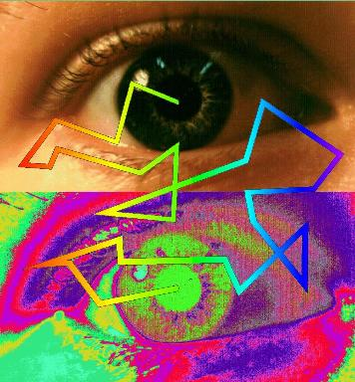

END

